Slide 1



问诊“餐点” 共话自主
常州市新北区春江幼儿园 徐惠芬
2022.5.16
Notes:
本PPT模板部分元素使用了幻灯片母版制作。如果需要修改，点击-视图-幻灯片母版-修改；完成后关闭编辑母版即可。

Slide 2


01
自主餐点背后的意义
目 录
02
研讨梳理 分享交流
03
总结策略 理念升华

Slide 3

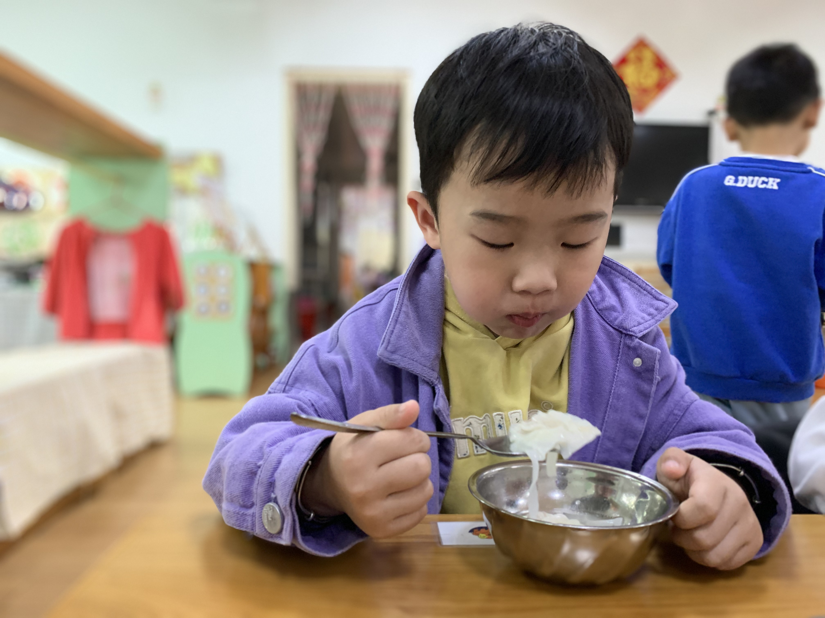
自主餐点背后的意义

Slide 4
（1）重温“课程游戏化第二步支架”：
改造我们的专业知识和能力结构中的支架4。
支架4：在考虑年龄特点的基础上，尝试各个生活环节的自我服务和独立完成。从儿童入园独自进入幼儿园和教室开始，餐点、饮水、如厕、穿衣、叠被、用具整理等，充分利用各个生活环节落实《指南》目标，在保障安全的基础上，合理安排教师站位、优化观察与指导行为。
要求：以学习视角对待儿童的生活自理，提供充足的时间、宽松的氛围，减少不必要的干预，支持儿童制定合理的规则，学习自我服务、自我管理，培养儿童独立处理问题的能力。

Slide 5
思考：自主餐点蕴含着哪些价值？
对于教师——重塑儿童观：实施自主餐点可以让我们有机会重新认识幼儿、发现幼儿，认识幼儿强大的自主能力，使教师充分认识到生活环节对于幼儿学习与发展的意义，进而改变我们的儿童观，并把这种儿童观迁移到幼儿园课程实施的其他方面。
对于幼儿——经验在发生：
认知上：建立对不同食物认知；
情感上：激发了孩子们快乐餐点的情绪，培养他们与食物之间的情感；
技能上：掌握自我服务的能力，提高了幼儿自理能力，促进了幼儿良好生活习惯的培养；
社会性发展上：学习进餐时的基本礼仪，学会在进餐时与人适度交流，也是幼儿进入成人世界必备的素养和能力让幼儿享受进餐的快乐和愉悦。

Slide 6
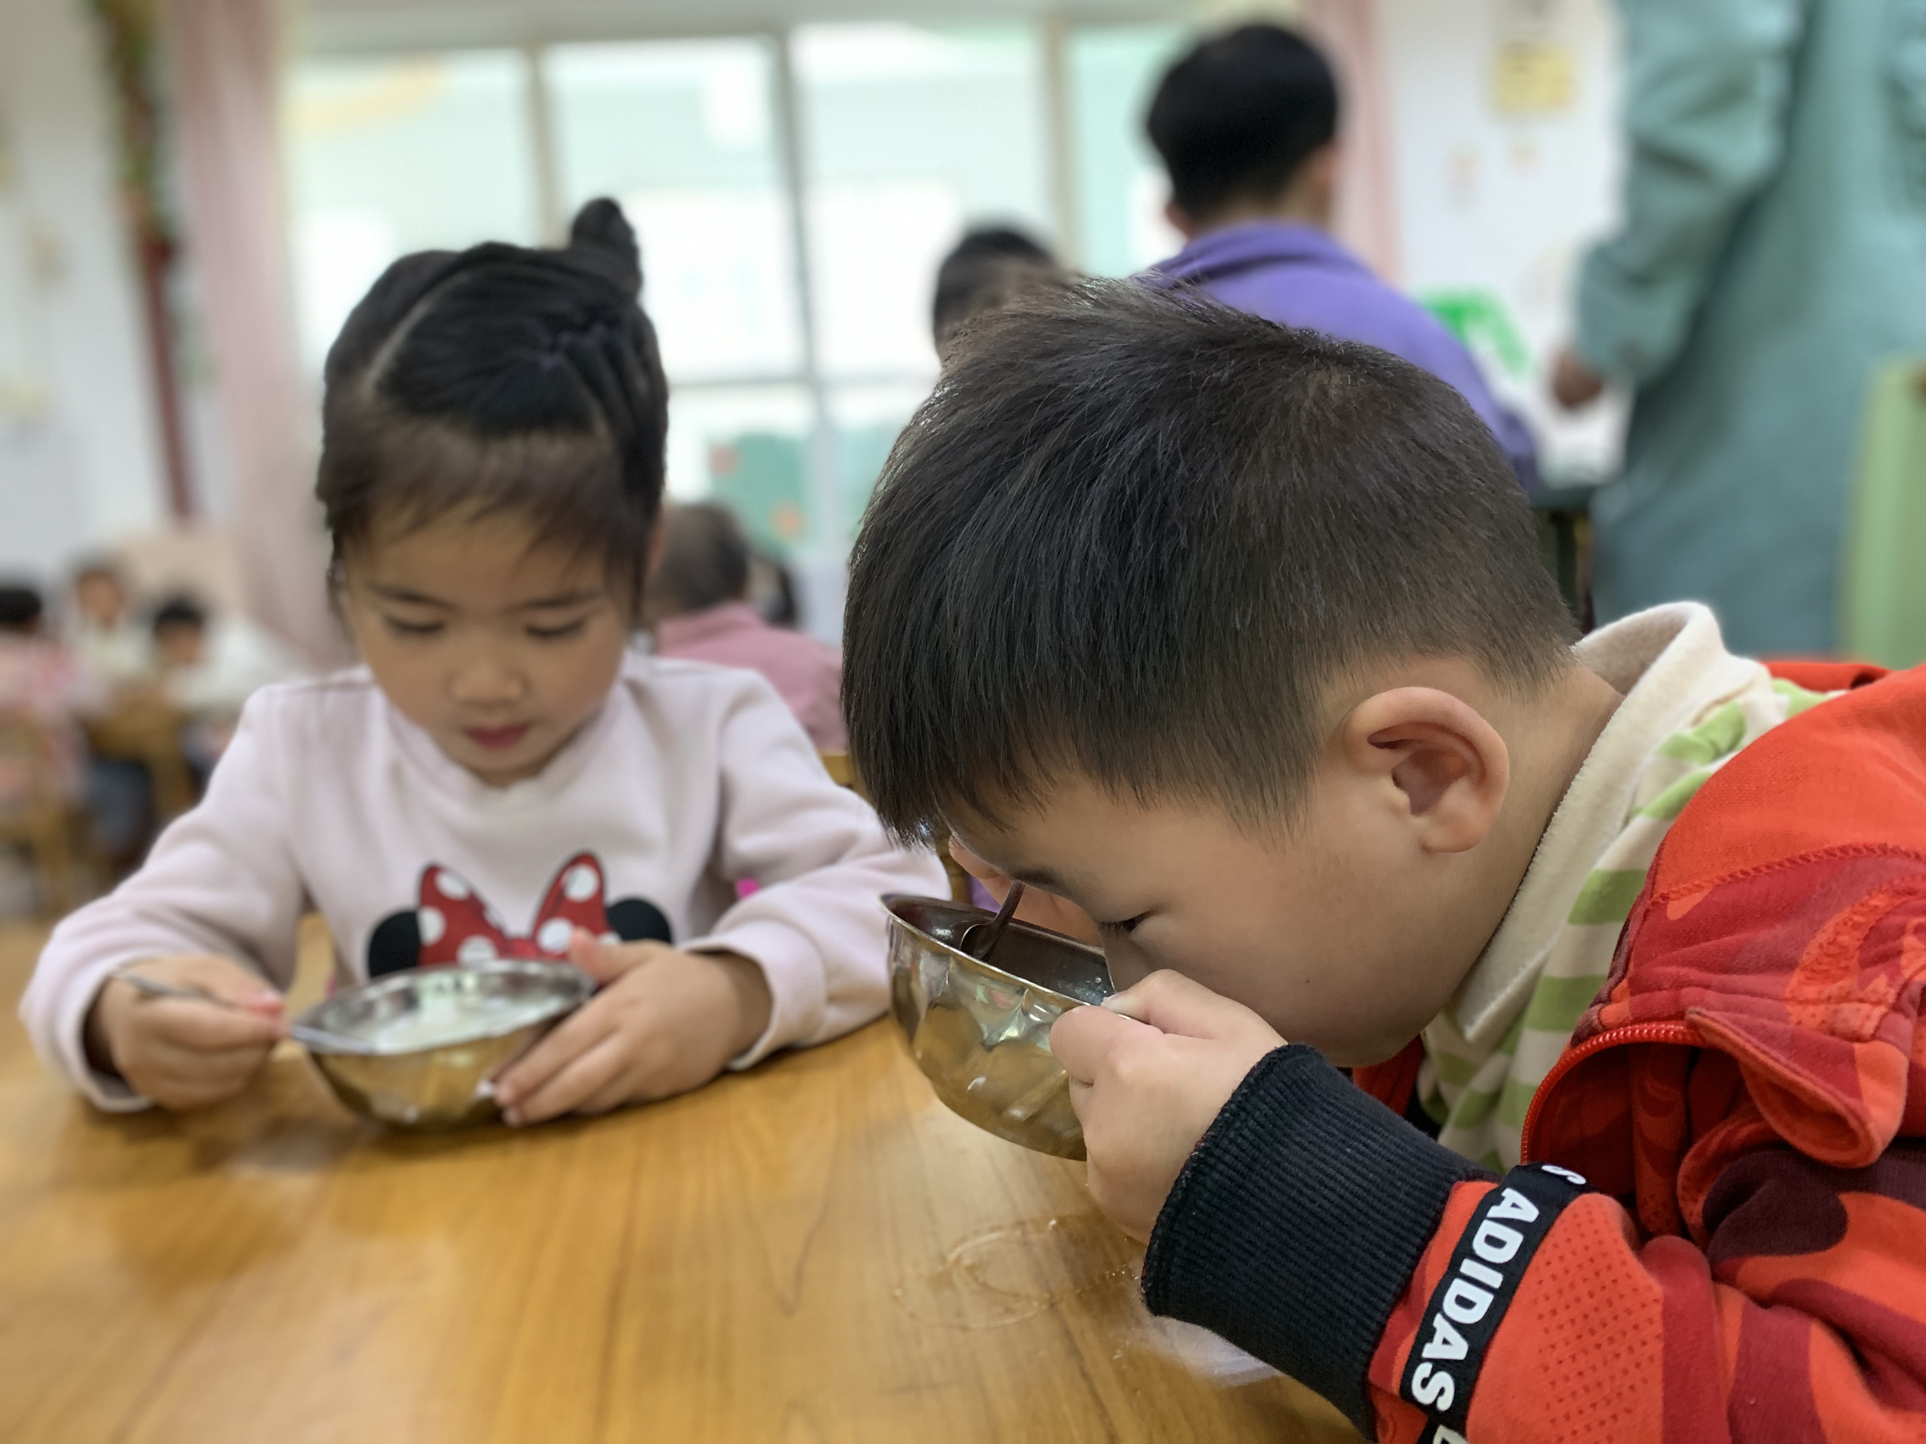
研讨梳理 分享交流
研讨点：
对照《指南》中不同年龄段的发展目标，探讨当下班级自主餐点推进中教师的为（支持）与不为（放手），分享本年级组富有层次的、个性化的自主餐点实施策略。

Slide 7
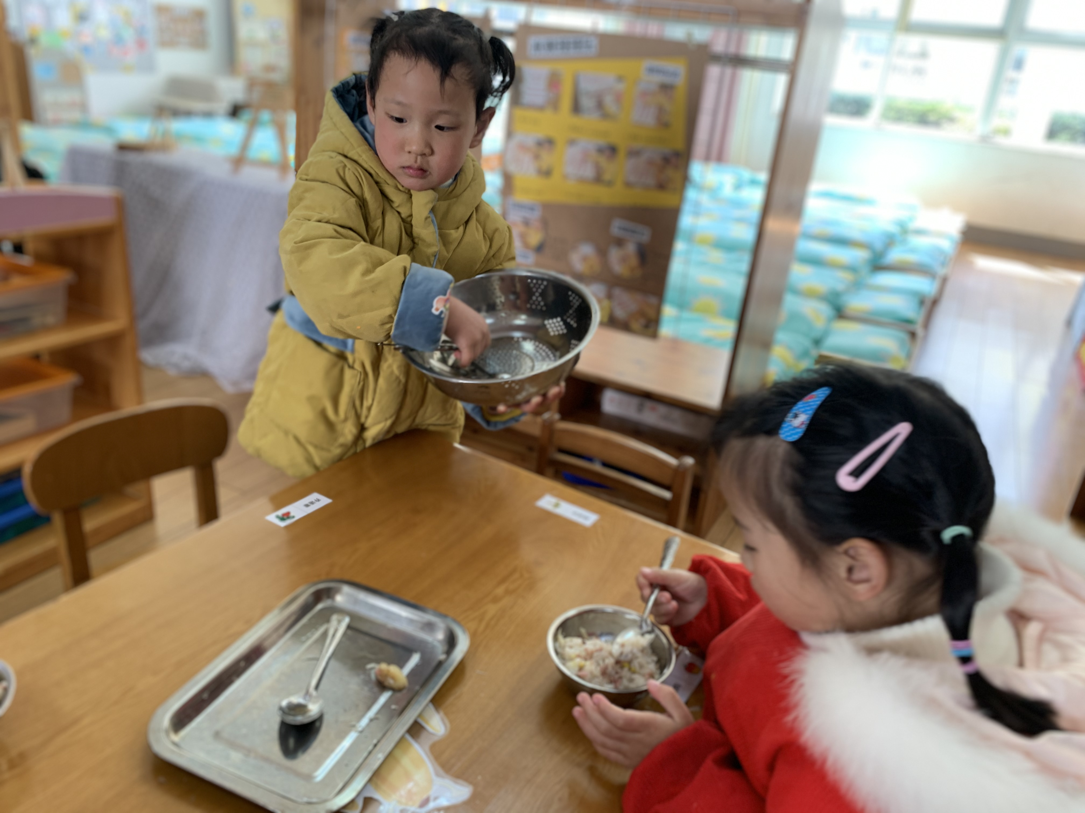
总结策略 理念升华

Slide 8
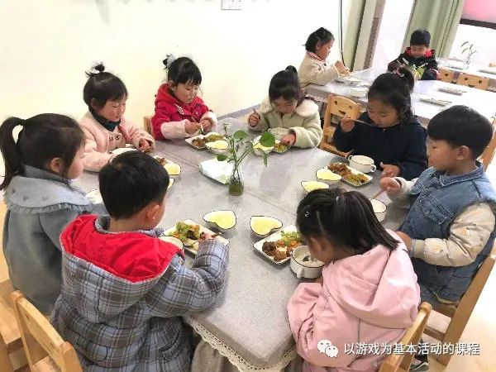
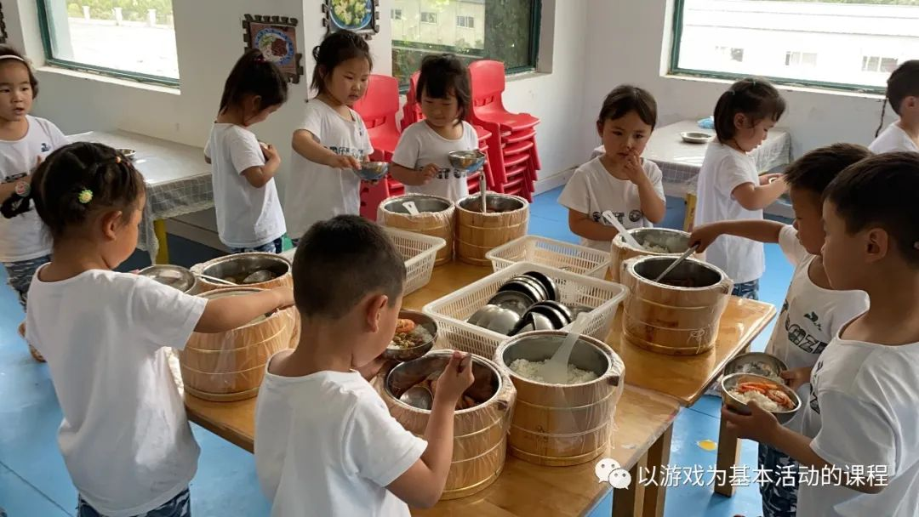
具体可以从以下几个方面进行尝试：
首先，关于进餐的环境和餐具。
（1）为不同年龄的幼儿营造温馨的进餐氛围，根据幼儿的认知特点布置环境；

Slide 9
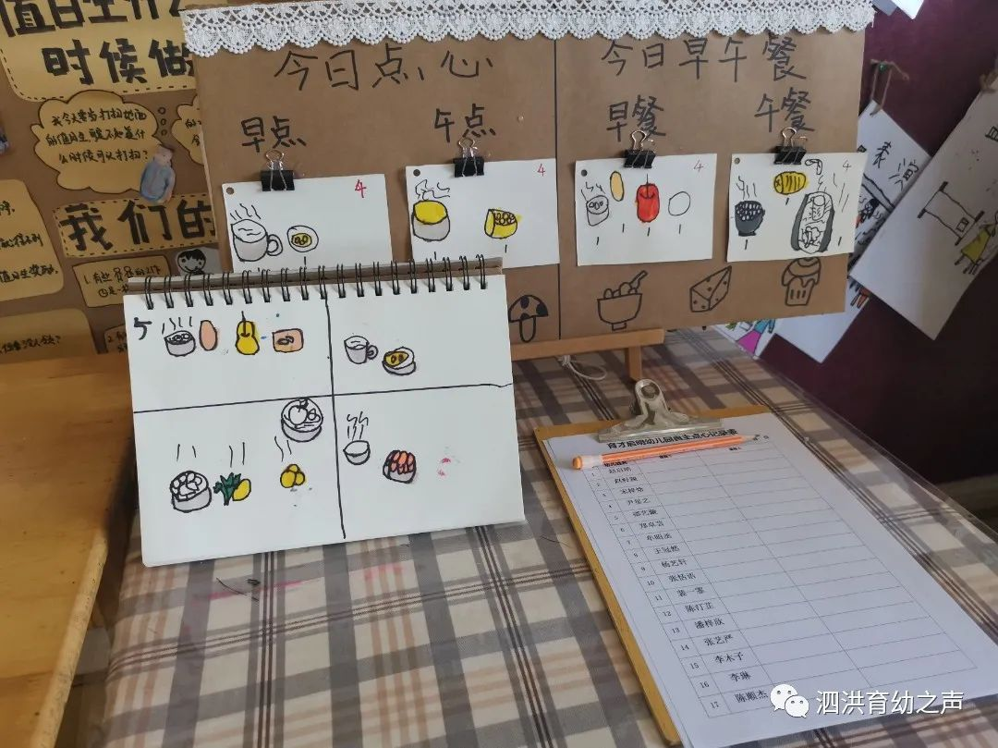
具体可以从以下几个方面进行尝试：
（2）介绍食物的营养知识（如在墙面开设专栏），小班可以用真实的照片，中、大班可以开展制订食谱的讨论活动（如根据课程的需要、季节时令的特点、节日的特色等）和介绍每日菜品的活动等；

Slide 10

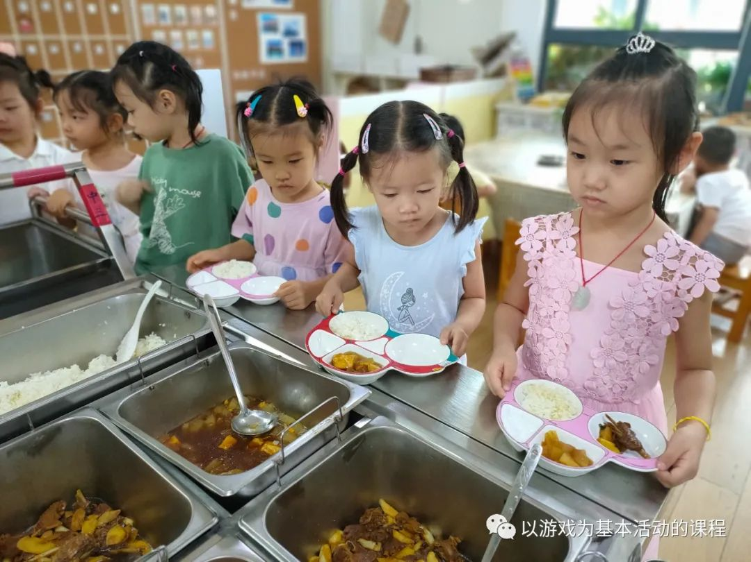
具体可以从以下几个方面进行尝试：
（3）有条件的幼儿园在换（添）置幼儿餐具时，可以在安全的前提下选择有一定审美价值的成套餐具，样式、颜色不一定要全班统一，可以给予幼儿一定的选择机会；

Slide 11
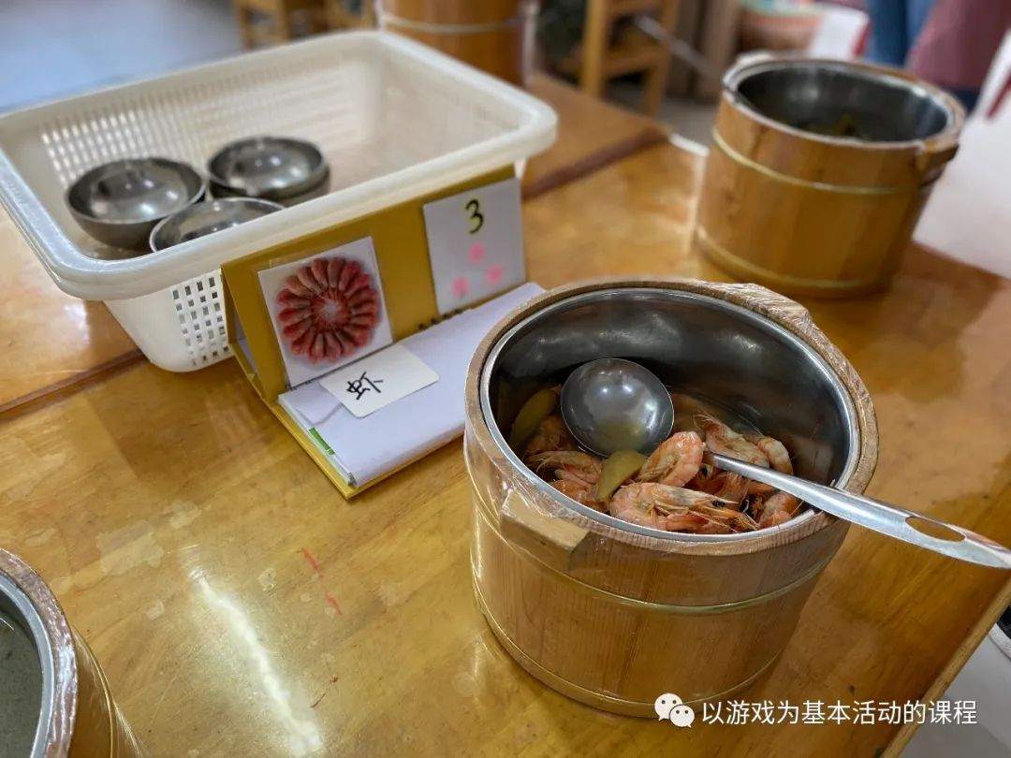
具体可以从以下几个方面进行尝试：
（4）可以在每种食物旁制作食量标识牌（中、大班幼儿自己制作），提醒幼儿适宜的进食量。

Slide 12
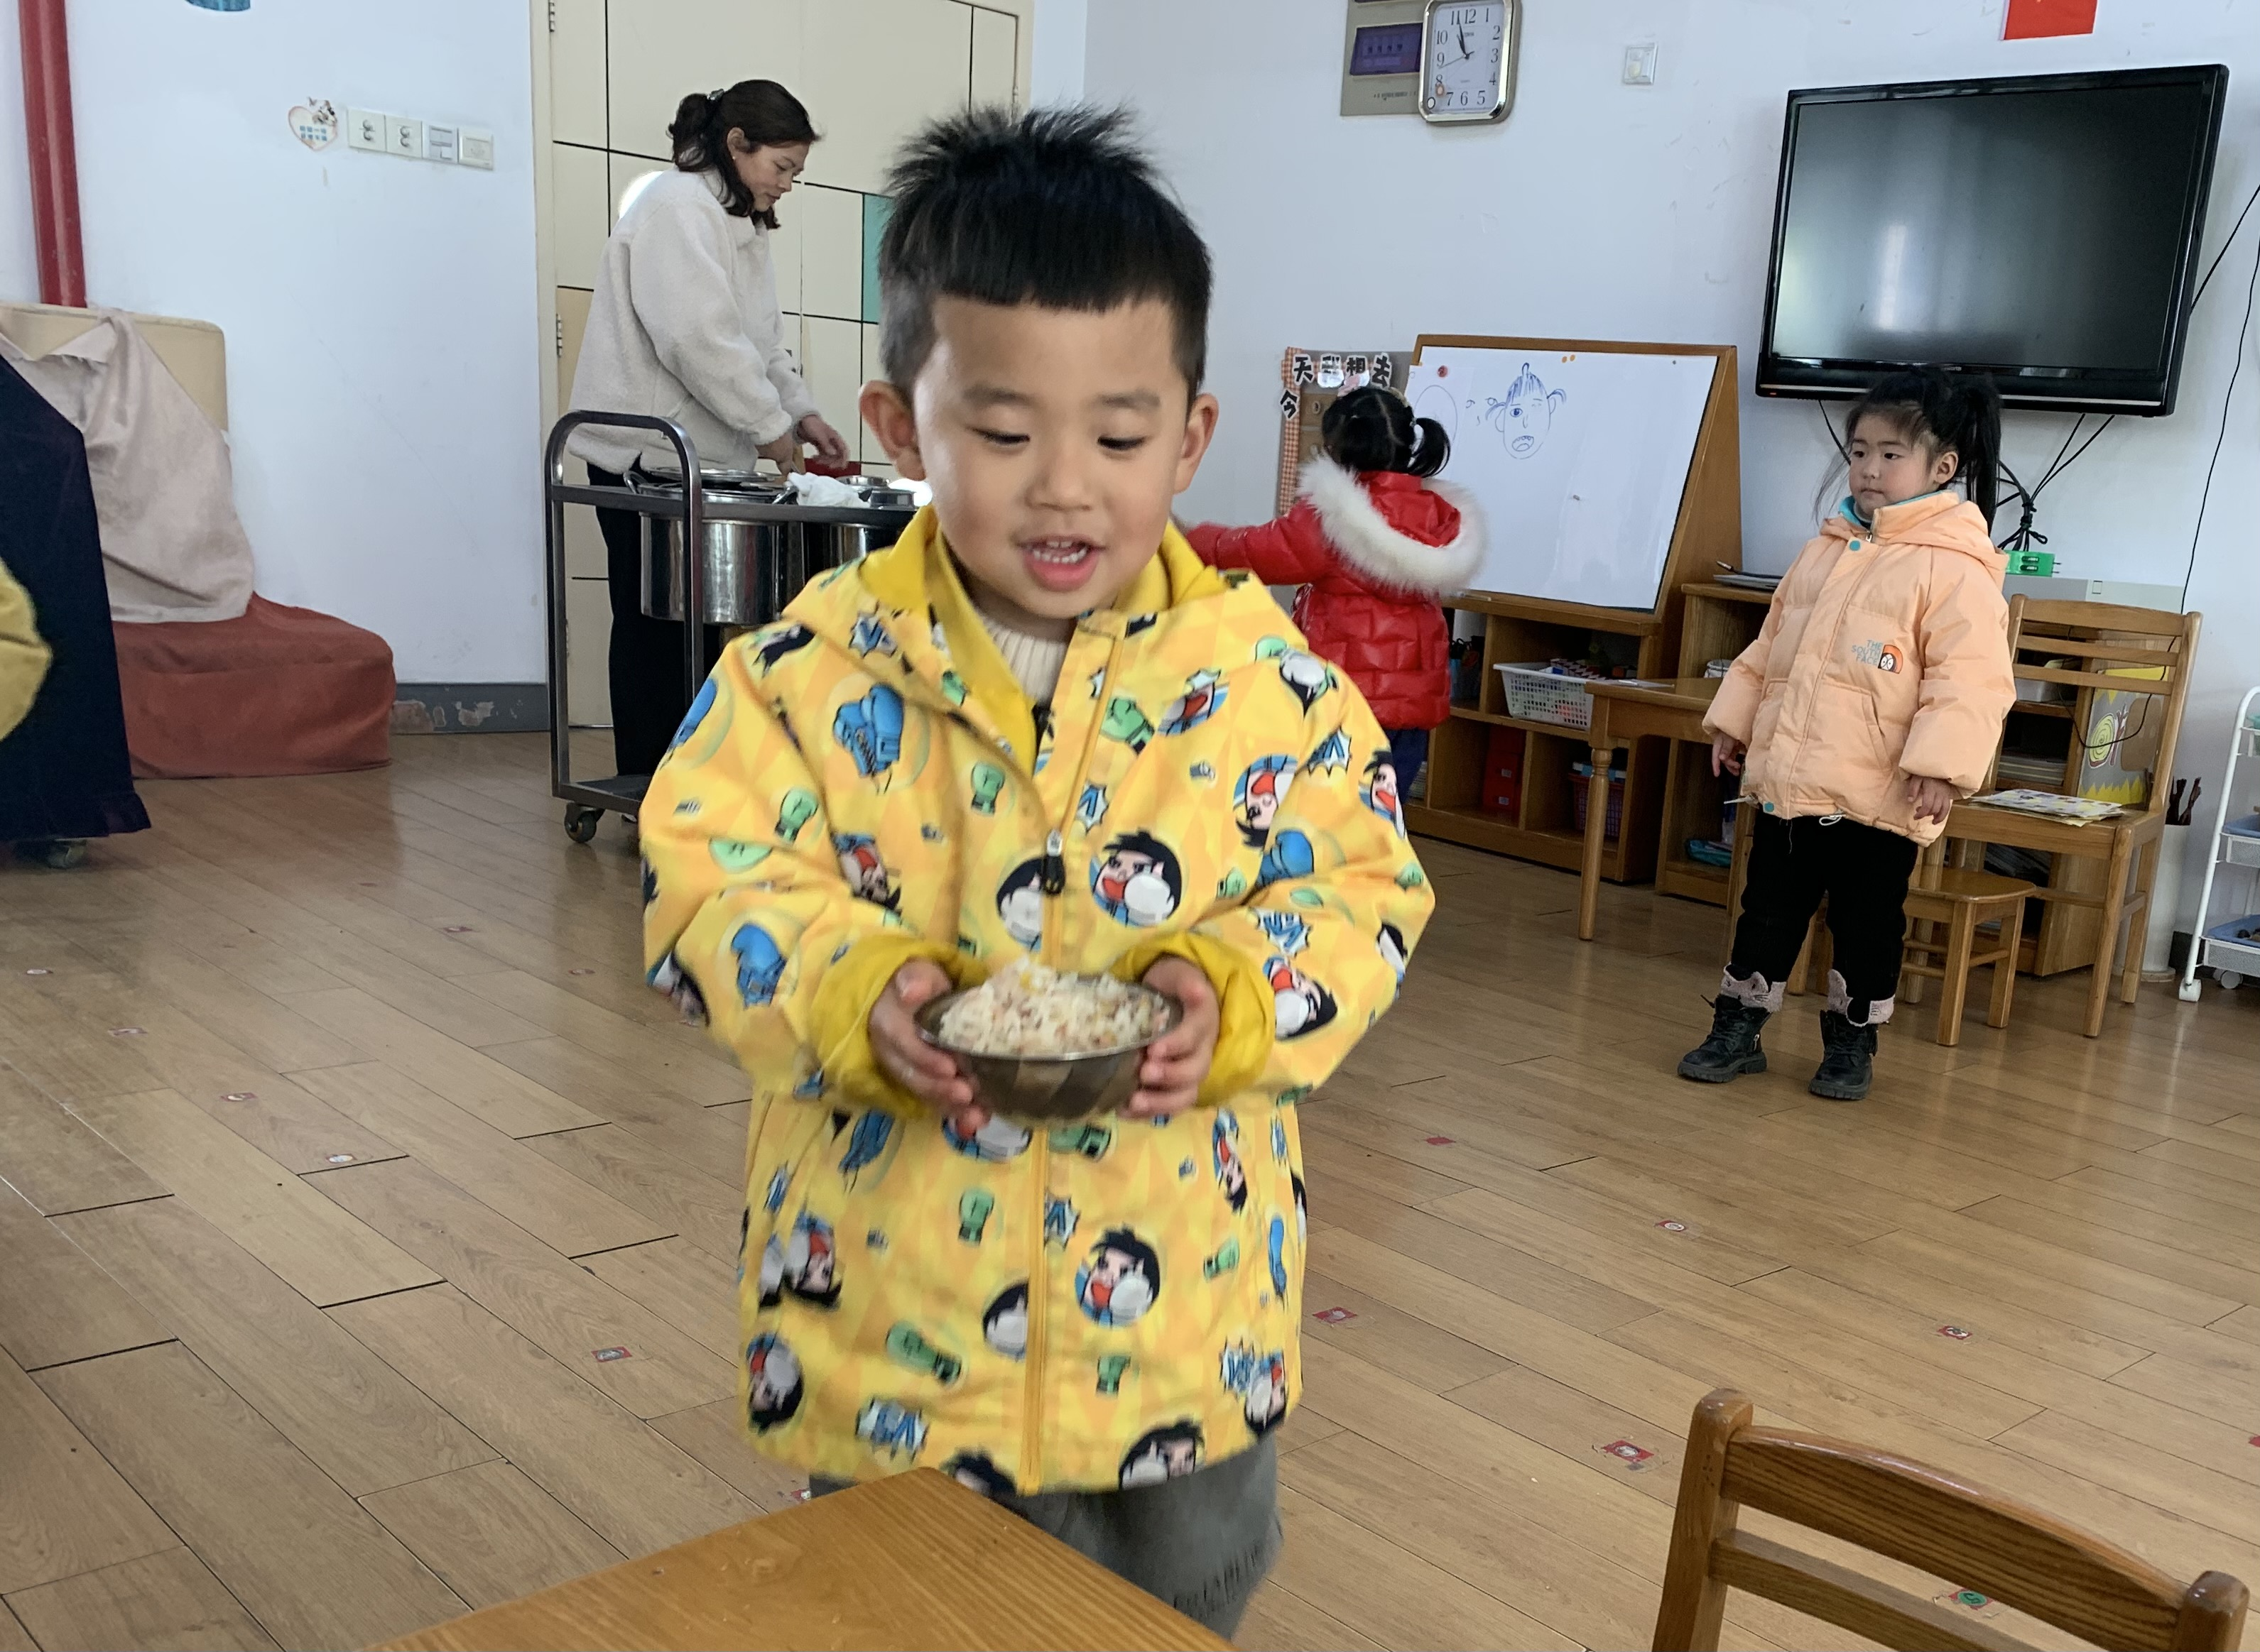
其次，关于进餐的组织。
（1）可以固定每日进餐的时间，小班幼儿听信号，中、大班幼儿自己看时间，让幼儿到了餐点时间自行结束活动、收拾材料、如厕盥洗，做好进餐准备；
（2）实施自主进餐宜循序渐进，小班幼儿可在入园情绪稳定后开始，从自己端菜、端饭开始；
（3）进餐过程中教师需注意观察，在幼儿有需求时及时给予指导、帮助；允许幼儿在进餐时自然产生的适度交流；
（4）鼓励幼儿餐后自主收拾餐具、清洁桌面。

Slide 13

感谢参与
Notes:
本PPT模板部分元素使用了幻灯片母版制作。如果需要修改，点击-视图-幻灯片母版-修改；完成后关闭编辑母版即可。

